Slide 1
最小生成树（Prim算法）

Slide 2
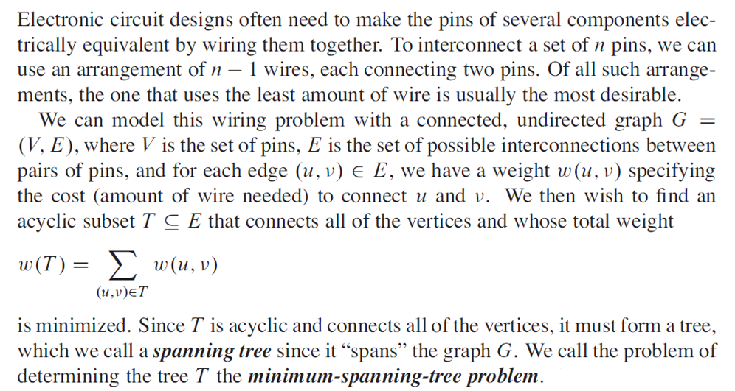
什么是图的最小生成树（MST）

Slide 3
普里姆（Prim）算法
Prim算法的基本思想：
对于图G而言，V是所有顶点的集合。现在设置两个新的集合U和T， 其中U用于存放G的最小生成树中的顶点，T存放G的最小生成树中的边。从所有u∈U,v∈(V−U)( V−U 表示除去U的所有顶点)的边中选取权值最小的边(u, v)， 将顶点v加入集合U中，将边(u, v)加入集合T中，如此不断重复，直到U = V为止，最小生成树构造完毕，这时集合T中包含了最小生成树的所有边。

Slide 4
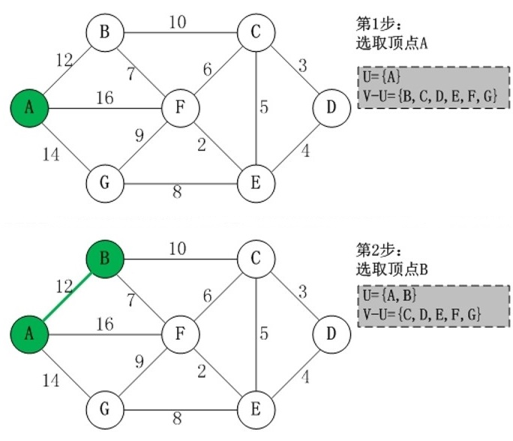

Slide 5
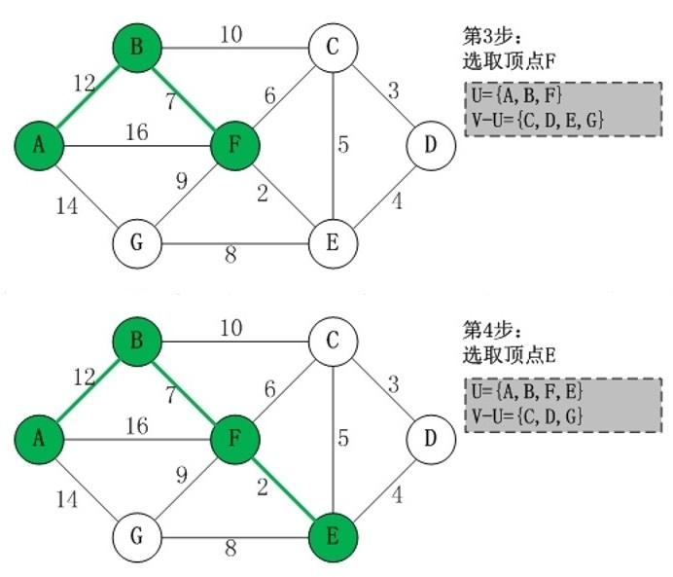

Slide 6
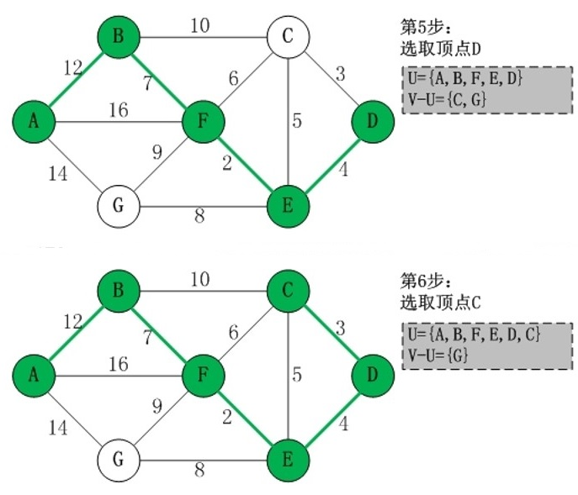

Slide 7
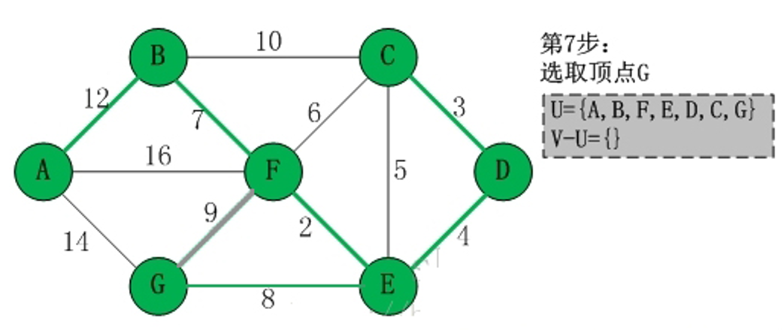

Slide 8
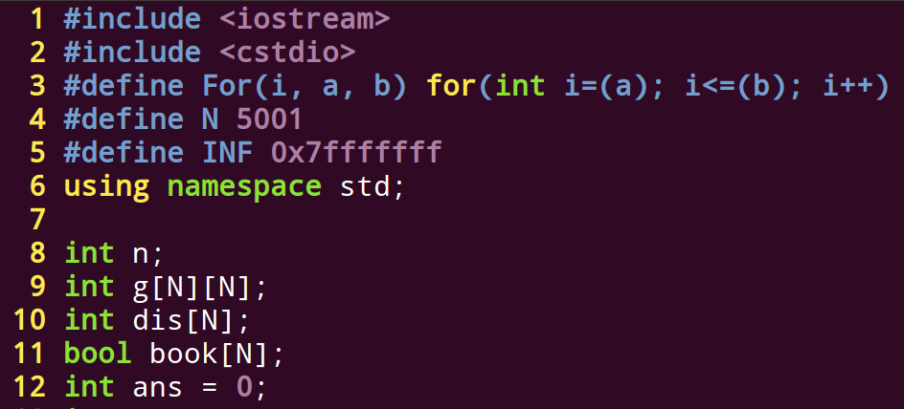
P1P1546 [USACO3.1]最短网络 Agri-Net
头文件和变量声明

Slide 9
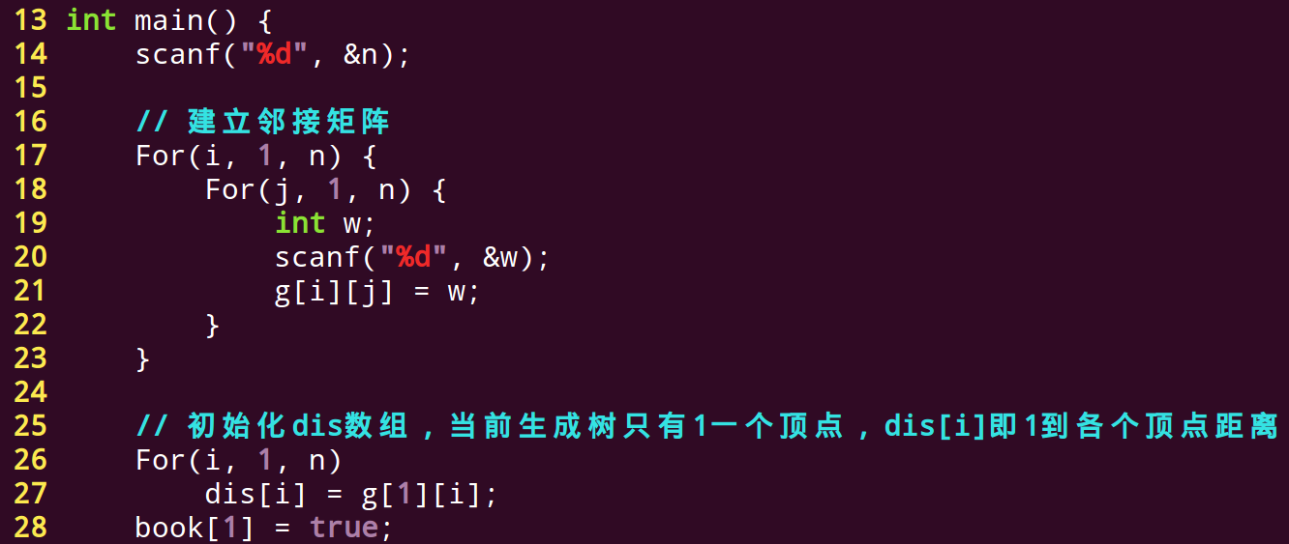
建立邻接矩阵、初始化dis数组

Slide 10
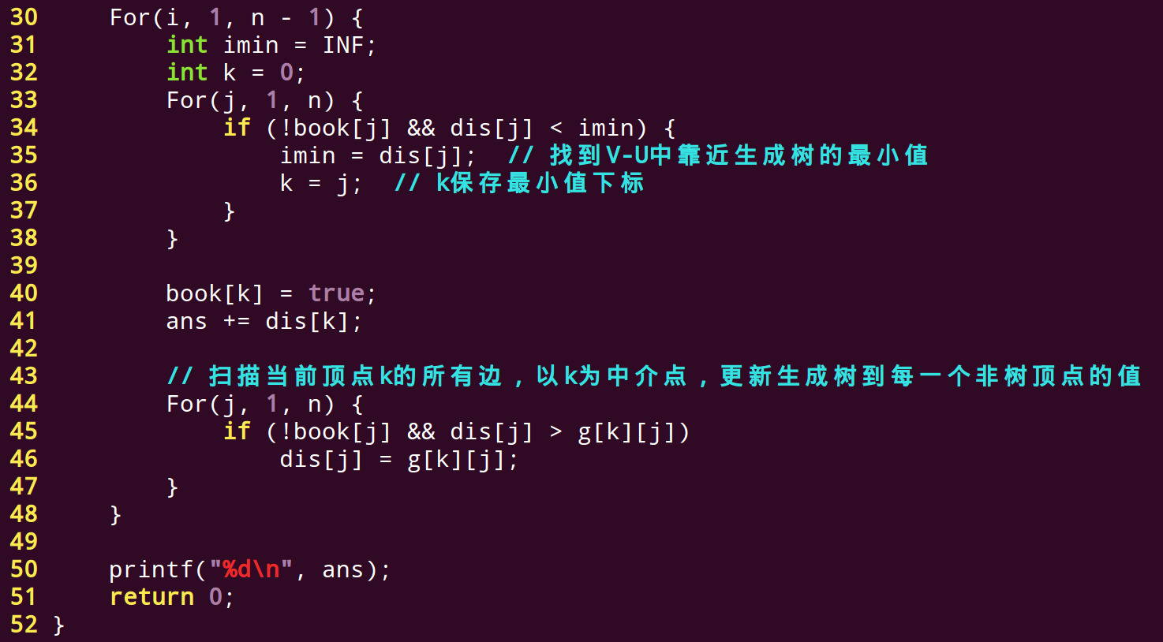
Prim算法核心，时间复杂度 O(N^2)

